Slide 1
Программирование на языке Си
Введение
Переменные
Ввод и вывод
Ветвления
Сложные условия
Циклы
Циклы с условием
Оператор выбора
Процедуры
Функции
Случайные числа

Slide 2
Алгоритм
Алгоритм – это четко определенный план действий для исполнителя.
Свойства алгоритма
  дискретность: состоит из отдельных шагов (команд)
  понятность: должен включать только команды, известные исполнителю (входящие в СКИ)
  определенность: при одинаковых исходных данных всегда выдает один и тот же результат
  конечность: заканчивается за конечное число шагов
  массовость: может применяться многократно при различных исходных данных
  корректность: дает верное решение при любых допустимых исходных данных

Slide 3
Программа
Программа – это
  алгоритм, записанный на каком-либо языке программирования
  набор команд для компьютера
Команда – это описание действий, которые должен выполнить компьютер.
  откуда взять исходные данные?
  что нужно с ними сделать?
  куда поместить результат?

Slide 4
Языки программирования
Машинно-ориентированные (низкого уровня) - каждая команда соответствует одной команде процессора (ассемблер)
Языки высокого уровня – приближены к естественному (английскому) языку, легче воспринимаются человеком, не зависят от конкретного компьютера
  для обучения: Бейсик, ЛОГО, Паскаль
  профессиональные: Си, Фортран, Паскаль
  для задач искусственного интеллекта: Пролог, ЛИСП
  для Интернета: JavaScript, Java, Perl, PHP, ASP

Slide 5
Язык Си
1972-1974 – Б. Керниган, Д. Ритчи
  высокая скорость работы программ
  много возможностей
  стал основой многих современных языков (С++, С#, Javascript, Java, ActionScript, PHP)
  много шансов сделать ошибку, которая не обнаруживается автоматически

Slide 6
Простейшая программа
главная (основная) программа всегда имеет имя main
main()
{
}
начало программы
«тело» программы
(основная часть)
конец программы

Slide 7
Что происходит дальше?
текст программы на Си или Си++
first.cpp
транслятор
first.o
main()
{
}
ЪБzЦ2?|ё3БКа
n/36ШпIC+И-
ЦЗ_5МyРЧб
s6bд^:/@:лЖ1_
стандартные
функции
исходный файл
объектный файл
!
по исходному файлу можно восстановить остальные
исполняемый файл можно запустить
first.exe
MZPо:ЄPэ_еЗ"!_
`кn,ЦbЄ-Щр1
G_БАC,
_Ощях¤9жФ
редактор
связей
(компоновка)
исполняемый файл

Slide 8
Вывод текста на экран
файл stdio.h: описание стандартных функций ввода и вывода
include = включить
#include <stdio.h>
main()
{
printf("Привет!");
}
вызов стандартной функции
printf = print format
(форматный вывод)
этот текст будет на экране

Slide 9

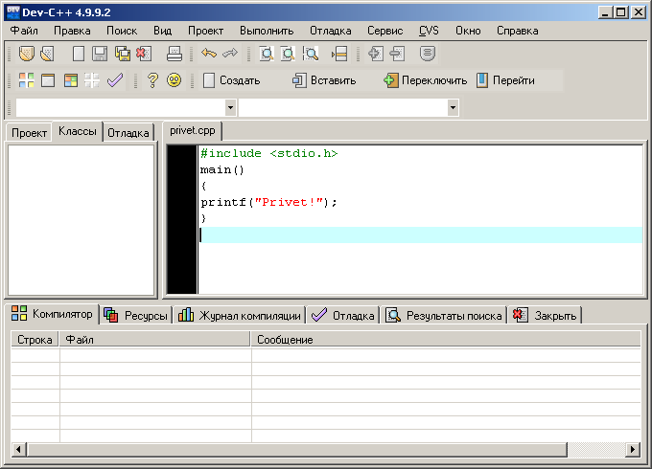
Как начать работу?
Открыть
Новый
Сохранить
Закрыть
здесь мы набираем программу
сообщения об ошибках

Slide 10
Оболочка Dev C ++ 4.9
IDE = Integrated Development Environment
интегрированная среда разработки:
  текстовый редактор для создания и редактирования текстов программ
  транслятор для перевода текстов программ на Си и Си++ в команды процессора
  компоновщик для создания исполняемого файла (EXE-файла), подключаются стандартные функции
  отладчик для поиска ошибок в программах

Slide 11
Управление клавишами
Новый файл (Создать) | Ctrl+N
Открыть файл | Ctrl+O
Сохранить файл | Ctrl+S
Закрыть окно с программой | Ctrl-F4
Запуск программы | F9
Отменить | Ctrl-Z
Восстановить отмененное | Shift-Ctrl-Z

Slide 12
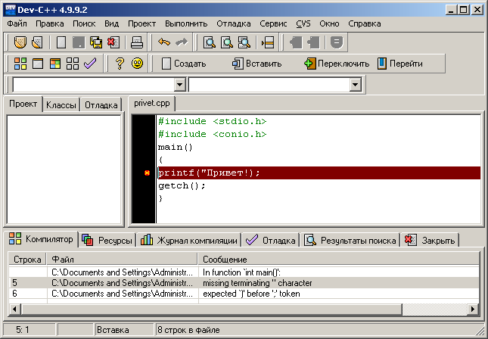
Где ошибки?
эта ошибка обнаружена здесь!
2 x ЛКМ
!
Ошибка может быть в конце предыдущей строки!

Slide 13
Наиболее «популярные» ошибки
xxx.h: No such file or directory | не найден заголовочный файл 'xxx.h' (неверно указано его имя, он удален или т.п.)
'xxx‘ undeclared (first use this function) | функция или переменная 'xxx' неизвестна
missing terminating " character | не закрыты кавычки "
expected ; | нет точки с запятой в конце оператора в предыдущей строке
expected } | не закрыта фигурная скобка

Slide 14
Ждем нажатия любой клавиши
файл conio.h: описание функций для работы с клавиатурой и монитором
#include <stdio.h>
#include <conio.h>
main()
{
printf("Привет!"); // вывод на экран
/* ждать нажатия клавиши */
}
комментарий до конца строки
getch();
ждать нажатия на любую клавишу
комментарий между /* и */

Slide 15
Переход на новую строку
#include <stdio.h>
#include <conio.h>
main()
{
printf("Привет,\n Вася!");
getch();
}
последовательность
\n (код 10)
переход на новую строку
\n
на экране:
Привет,
Вася!

Slide 16
Программирование на языке Си
Тема 2. Переменные

Slide 17
Что такое переменная?
Переменная – это ячейка в памяти компьютера, которая имеет имя и хранит некоторое значение.
  Значение переменной может меняться во время выполнения программы.
  При записи в ячейку нового значения старое стирается.
Типы переменных
  int – целое число (4 байта)
  float – вещественное число, floating point (4 байта)
  char – символ, character (1 байт)

Slide 18
Имена переменных
Могут включать
  латинские буквы (A-Z, a-z)
  знак подчеркивания _
  цифры 0-9
НЕ могут включать
  русские буквы
  пробелы
  скобки, знаки +, =, !, ? и др.
!
Имя не может начинаться с цифры!
Какие имена правильные?
AXby R&B 4Wheel Вася “PesBarbos” TU154 [QuQu] _ABBA A+B

Slide 19
Объявление переменных
Объявить переменную = определить ее имя, тип, начальное значение, и выделить ей место в памяти.
main()
{
int a;
float b, c;
int Tu104, Il86=23, Yak42;
float x=4.56, y, z;
char c, c2='A', m;
}
целая переменная a
вещественные переменные b и c
целая и дробная части отделяются точкой
целые переменные Tu104, Il86 и Yak42
Il86 = 23
вещественные переменные x, y и z
x = 4,56
·
символьные переменные c, c2 и m
c2 = 'A'
!
Если начальное значение не задано, в этой
ячейке находится «мусор»!

Slide 20



Оператор присваивания
Оператор – это команда языка программирования высокого уровня.
Оператор присваивания служит для изменения значения переменной.
Пример
5
5
a = 5;
x = a + 20;
y = (a + x) * (x – a);
25
5+20
600
30*20

Slide 21
Оператор присваивания
куда записать
что
Общая структура:
имя переменной = выражение;
Арифметическое выражение может включать
  константы (постоянные)
  имена переменных
  знаки арифметических операций:
  + - * / %
  вызовы функций
  круглые скобки ( )
остаток от деления
умножение
деление
?
Для чего служат
круглые скобки?

Slide 22
Какие операторы неправильные?
main()
{
int a, b;
float x, y;
a = 5;
10 = x;
y = 7,8;
b = 2.5;
x = 2*(a + y);
a = b + x;
}
имя переменной должно быть слева от знака =
целая и дробная часть отделяются точкой
при записи вещественного значения в целую переменную дробная часть будет отброшена

Slide 23
Особенность деления в Си
!
При делении целых чисел остаток отбрасывается!
main()
{
int a = 7;
float x;
x = a / 4;
x = 4 / a;
x = float(a) / 4;
x = 1.*a / 4;
}
1
0
1.75
1.75

Slide 24
Сокращенная запись операций в Си
полная запись | сокращенная запись
a = a + 1;
инкремент
a++;
a = a + b;
a += b;
a = a - 1;
декремент
a--;
a = a – b;
a -= b;
a = a * b;
a *= b;
a = a / b;
a /= b;
a = a % b;
a %= b;

Slide 25
Ручная прокрутка программы
main()
{
int a, b;
a = 5;
b = a + 2;
a = (a + 2)*(b – 3);
b = a / 5;
a = a % b;
a++;
b = (a + 14) % 7;
}
a | b
?
?
5
7
28
5
3
4
4

Slide 26
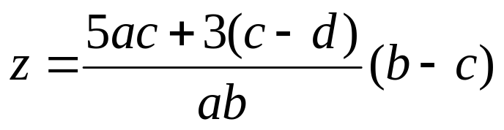
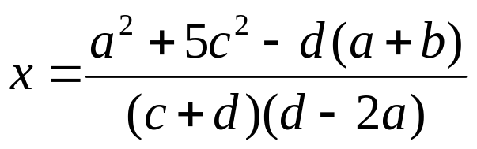
Порядок выполнения операций
  вычисление выражений в скобках
  умножение, деление, % слева направо
  сложение и вычитание слева направо
  2 3 5 4 1 7 8 6 9
  z = (5*a*c+3*(c-d))/a*(b-c)/ b;
  2 6 3 4 7 5 1 12 8 11 10 9
  x =(a*a+5*c*c-d*(a+b))/((c+d)*(d-2*a));

Slide 27
Программирование на языке Си
Тема 3. Ввод и вывод

Slide 28
Сложение двух чисел
Задача. Ввести два целых числа и вывести на экран их сумму.
Простейшее решение:
#include <stdio.h>
#include <conio.h>
main()
{
int a, b, c;
printf("Введите два целых числа\n");
scanf ("%d%d", &a, &b);
c = a + b;
printf("%d", c);
getch();
}
подсказка для ввода
ввод двух чисел с клавиатуры
вывод результата

Slide 29
Ввод чисел с клавиатуры
scanf – форматный ввод
адреса ячеек, куда записать введенные числа
формат ввода
scanf ("%d%d", &a, &b);
Формат – символьная строка, которая показывает, какие числа вводятся (выводятся).
  %d – целое число
  %f – вещественное число
  %c – 1 символ
  %s – символьная строка
&a – адрес переменной a
7652
ждать ввода с клавиатуры двух целых чисел (через пробел или Enter), первое из них записать в переменную a, второе – в b
12
a – значение переменной a

Slide 30
Что неправильно?
&a
int a, b;
scanf ("%d", a);
scanf ("%d", &a, &b);
scanf ("%d%d", &a);
scanf ("%d %d", &a, &b);
scanf ("%f%f", &a, &b);
%d%d
&a, &b
убрать пробел
%d%d

Slide 31
Вывод чисел на экран
здесь вывести целое число
это число взять из ячейки c
printf ("%d", c);
printf ("Результат: %d", c);
a, b, c
printf ("%d+%d=%d", a, b, c );
формат вывода
список значений
printf ("%d+%d=%d", a, b, a+b );
арифметическое выражение

Slide 32
Вывод целых чисел
или "%i"
int x = 1234;
printf ("%d", x);
1234
минимальное число позиций
или "%9i"
printf ("%9d", x);
1234
всего 9 позиций
5
4

Slide 33
Вывод вещественных чисел
float x = 123.4567;
printf ("%f", x);
минимальное число позиций, 6 цифр в дробной части
123.456700
printf ("%9.3f", x);
всего 9 позиций,
3 цифры в дробной части
123.456
printf ("%e", x);
стандартный вид:
1,23456·10²
1.234560e+02
printf ("%10.2e", x);
всего 10 позиций,
2 цифры в дробной части мантиссы
1.23e+02

Slide 34
Полное решение
#include <stdio.h>
#include <conio.h>
main()
{
int a, b, c;
printf("Введите два целых числа\n");
scanf("%d%d", &a, &b);
c = a + b;
printf("%d+%d=%d", a, b, c);
getch();
}
это выводит компьютер
Протокол:
Введите два целых числа
25 30
25+30=55
это вводит пользователь

Slide 35
Блок-схема линейного алгоритма
начало
блок «начало»
ввод a, b
блок «ввод»
c = a + b;
блок «процесс»
вывод c
блок «вывод»
конец
блок «конец»

Slide 36
Программирование на языке Си
Тема 4. Ветвления

Slide 37
Разветвляющиеся алгоритмы
Задача. Ввести два целых числа и вывести на экран наибольшее из них.
Идея решения: надо вывести на экран первое число, если оно больше второго, или второе, если оно больше первого.
Особенность: действия исполнителя зависят от некоторых условий (если … иначе …).
Алгоритмы, в которых последовательность шагов зависит от выполнения некоторых условий, называются разветвляющимися.

Slide 38
Вариант 1. Блок-схема
начало
блок «решение»
ввод a,b
да
a > b?
нет
полная форма ветвления
max = a;
max = b;
вывод max
конец
?
Если a = b?

Slide 39
Вариант 1. Программа
main()
{
int a, b, max;
printf("Введите два целых числа\n");
scanf("%d%d", &a, &b );
if (a > b) {
}
else {
}
printf("Наибольшее число %d", max);
}
полная форма условного оператора
max = a;
max = b;

Slide 40
Условный оператор
if ( условие )
{
// что делать, если условие верно
}
else
{
// что делать, если условие неверно
}
Особенности:
  вторая часть (else …) может отсутствовать (неполная форма)
  если в блоке один оператор, можно убрать { }

Slide 41
Что неправильно?
if a > b {
a = b;
}
else
b = a;
if ( a > b ) {
a = b;
else
b = a;
(
)
}
if ( a > b )
else
b = a;
if ( a > b )
a = b;
c = 2*a;
else
b = a;
a = b;
{
}

Slide 42
Вариант 2. Блок-схема
начало
ввод a,b
max = a;
неполная форма ветвления
да
b > a?
нет
max = b;
вывод max
конец

Slide 43
Вариант 2. Программа
main()
{
int a, b, max;
printf("Введите два целых числа\n");
scanf("%d%d", &a, &b );
max = a;
if (b > a)
printf("Наибольшее число %d", max);
}
неполная форма условного оператора
max = b;

Slide 44
Вариант 2Б. Программа
main()
{
int a, b, max;
printf("Введите два целых числа\n");
scanf("%d%d", &a, &b );
max = b;
if ( ??? )
???
printf("Наибольшее число %d", max);
}
a > b
max = a;

Slide 45
Программирование на языке Си
Тема 5. Сложные условия

Slide 46
Сложные условия
Задача. Фирма набирает сотрудников от 25 до 40 лет включительно. Ввести возраст человека и определить, подходит ли он фирме (вывести ответ «подходит» или «не подходит»).
Особенность: надо проверить, выполняются ли два условия одновременно.
?
Можно ли решить известными методами?

Slide 47
Вариант 1. Алгоритм
начало
ввод x
да
x >= 25?
нет
да
x <= 40?
нет
'подходит'
'не подходит'
'не подходит'
конец

Slide 48
Вариант 1. Программа
main()
{
int x;
printf("Введите возраст\n");
scanf("%d", &x);
if (x >= 25)
if (x <= 40)
printf("Подходит");
else printf("Не подходит");
else
printf("Не подходит");
}

Slide 49
Вариант 2. Алгоритм
начало
ввод x
x >= 25
и
x <= 40?
да
нет
'подходит'
'не подходит'
конец

Slide 50
Вариант 2. Программа
main()
{
int x;
printf("Введите возраст\n");
scanf("%d", &x);
if ( x >= 25 && x <= 40 )
printf("Подходит");
else printf("Не подходит");
}
сложное условие

Slide 51
Сложные условия
Сложное условие – это условие, состоящее из нескольких простых условий (отношений), связанных с помощью логических операций:
  ! – НЕ (not, отрицание, инверсия)
  && – И (and, логическое умножение, конъюнкция,
  одновременное выполнение условий)
  || – ИЛИ (or, логическое сложение, дизъюнкция,
  выполнение хотя бы одного из условий)
Простые условия (отношения)
< <= > >= == !=
равно
не равно

Slide 52
Сложные условия
Порядок выполнения сложных условий:
  выражения в скобках
  ! (НЕ, отрицание)
  <, <=, >, >=
  ==, !=
  && (И)
  || (ИЛИ)
Пример:
  2 1 6 3 5 4
  if ( !(a > b) || c != d && b == a)
  {
  ...
  }

Slide 53
Сложные условия
Истинно или ложно при a = 2; b = 3; c = 4;
  !(a > b)
  a < b && b < c
  !(a >= b) || c == d
  a < c || b < c && b < a
  a > b || !(b < c)
Для каких значений x истинны условия:
  x < 6 && x < 10
  x < 6 && x > 10
  x > 6 && x < 10
  x > 6 && x > 10
  x < 6 || x < 10
  x < 6 || x > 10
  x > 6 || x < 10
  x > 6 || x > 10
1
1
1
1
0
(-∞, 6)
x < 6
∅
(6, 10)
(10, ∞)
x > 10
(-∞, 10)
x < 10
(-∞, 6) ∪ (10,∞)
(-∞, ∞)
(6, ∞)
x > 6

Slide 54
Программирование на языке Си
Тема 6. Циклы

Slide 55
Циклы
Цикл – это многократное выполнение одинаковой последовательности действий.
  цикл с известным числом шагов
  цикл с неизвестным числом шагов (цикл с условием)
Задача. Вывести на экран квадраты и кубы целых чисел от 1 до 8 (от a до b).
Особенность: одинаковые действия выполняются 8 раз.
?
Можно ли решить известными методами?

Slide 56
Алгоритм
начало
задать начальное значение переменной цикла
i = 1;
проверить, все ли сделали
i <= 8?
нет
конец
да
вычисляем квадрат и куб
i2 = i * i;
i3 = i2 * i;
вывод результата
i, i2, i3
i = i + 1;
перейти к следующему i

Slide 57
Алгоритм (с блоком «цикл»)
начало
блок «цикл»
i = 1,8
конец
i2 = i * i;
i3 = i2 * i;
i, i2, i3
тело цикла

Slide 58
Программа
main()
{
int i, i2, i3;
for (i=1; i<=8; i++)
{
i2 = i*i;
i3 = i2*i;
printf("%4d %4d %4d\n", i, i2, i3);
}
}
начальное значение
цикл
заголовок цикла
конечное значение
переменная цикла
изменение на каждом шаге:
i=i+1
for (i=1; i<=8; i++)
{
i2 = i*i;
i3 = i2*i;
printf("%4d %4d %4d\n", i, i2, i3);
}
for (i=1; i<=8; i++)
начало цикла
цикл работает, пока это условие верно
i2 = i*i;
i3 = i2*i;
printf("%4d %4d %4d\n", i, i2, i3);
тело цикла
конец цикла
ровные столбики

Slide 59
Цикл с уменьшением переменной
Задача. Вывести на экран квадраты и кубы целых чисел от 8 до 1 (в обратном порядке).
Особенность: переменная цикла должна уменьшаться.
Решение:
for ( )
{
i2 = i*i;
i3 = i2*i;
printf("%4d %4d %4d\n", i, i2, i3);
}
i = 8; i >= 1; i --

Slide 60
Цикл с переменной
for (начальные значения;
условие продолжения цикла;
изменение на каждом шаге)
{
// тело цикла
}
Примеры:
for (a = 2; a < b; a+=2) { ... }
for (a = 2, b = 4; a < b; a+=2) { ... }
for (a = 1; c < d; x++) { ... }
for (; c < d; x++) { ... }
for (; c < d; ) { ... }

Slide 61
Цикл с переменной
Особенности:
  условие проверяется в начале очередного шага цикла, если оно ложно цикл не выполняется;
  изменения (третья часть в заголовке) выполняются в конце очередного шага цикла;
  если условие никогда не станет ложным, цикл может продолжаться бесконечно (зацикливание)
  если в теле цикла один оператор, скобки {} можно не ставить:
for(i=1; i<8; i++) { i--; }
!
Не рекомендуется менять переменную
цикла в теле цикла!
for (i = 1; i < 8; i++) a += b;

Slide 62
Цикл с переменной
Особенности:
  после выполнения цикла во многих системах устанавливается первое значение переменной цикла, при котором нарушено условие:
for (i=1; i<=8; i++)
printf("Привет");
printf("i=%d", i);
i=9
for (i=8; i>=1; i--)
printf("Привет");
printf("i=%d", i);
i=0

Slide 63
Сколько раз выполняется цикл?
a = 1;
for(i=1; i<4; i++) a++;
a = 4
a = 1;
for(i=1; i<4; i++) a = a+i;
a = 7
a = 1; b=2;
for(i=3; i >= 1; i--)a += b;
a = 7
a = 1;
for(i=1; i >= 3; i--)a = a+1;
a = 1
a = 1;
for(i=1; i<= 4; i--)a ++;
зацикливание

Slide 64
Программирование на языке Си
Тема 7. Циклы с условием

Slide 65
Цикл с неизвестным числом шагов
Пример: Отпилить полено от бревна. Сколько раз надо сделать движения пилой?
Задача: Ввести целое число (<2000000) и определить число цифр в нем.
Идея решения: Отсекаем последовательно последнюю цифру, увеличиваем счетчик.
Проблема: Неизвестно, сколько шагов надо сделать.
Решение: Надо остановиться, когда n = 0, т.е. надо делать «пока n != 0».
n | count
123 | 0
12 | 1
1 | 2
0 | 3

Slide 66
Алгоритм
начало
обнулить счетчик цифр
ввод n
count = 0;
выполнять «пока n != 0»
n != 0?
нет
да
count
count = count + 1;
n = n / 10;
конец

Slide 67
Программа
main()
{
int n, count;
printf("Введите целое число\n");
scanf("%d", &n);
count = 0;
while (n != 0)
{
count ++;
n = n / 10;
}
printf("В числе %d нашли %d цифр", n, count);
}
, n1;
n1 = n;
выполнять «пока n != 0»
?
Что плохо?
n1,

Slide 68
Цикл с условием
while ( условие )
{
// тело цикла
}
Особенности:
  можно использовать сложные условия:
  если в теле цикла только один оператор, скобки {} можно не писать:
while ( a < b && b < c ) { ... }
while ( a < b ) a ++;

Slide 69
Цикл с условием
Особенности:
  условие пересчитывается каждый раз при входе в цикл
  если условие на входе в цикл ложно, цикл не выполняется ни разу
  если условие никогда не станет ложным, программа зацикливается
a = 4; b = 6;
while ( a > b ) a = a– b;
a = 4; b = 6;
while ( a < b ) d = a + b;

Slide 70
Сколько раз выполняется цикл?
a = 4; b = 6;
while ( a < b ) a ++;
2 раза
a = 6
a = 4; b = 6;
while ( a < b ) a += b;
1 раз
a = 10
a = 4; b = 6;
while ( a > b ) a ++;
0 раз
a = 4
a = 4; b = 6;
while ( a < b ) b = a - b;
1 раз
b = -2
a = 4; b = 6;
while ( a < b ) a --;
зацикливание

Slide 71
Замена for на while и наоборот
i = 1;
while ( i <= 10 ) {
// тело цикла
i ++;
}
for( i=1; i<=10; i++)
{
// тело цикла
}
for ( i=a; i>=b; i--)
{
// тело цикла
}
i = a;
while ( i >= b ) {
// тело цикла
i --;
}
!
В языке Си замена цикла for на while и наоборот
возможна всегда!

Slide 72
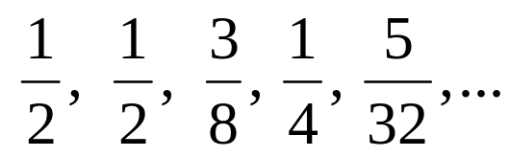
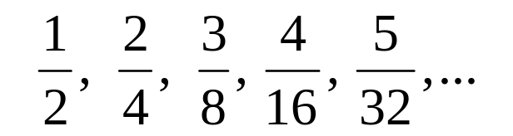
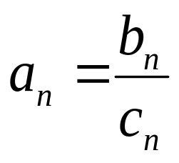
Последовательности
Примеры:
  1, 2, 3, 4, 5, …
  1, 2, 4, 7, 11, 16, …
  1, 2, 4, 8, 16, 32, …
a_{n} = n
a₁ = 1, a_{n+1} = a_{n}+1
a₁ = 1, a_{n+1} = a_{n} + n
a_{n} = 2^{n-1}
a₁ = 1, a_{n+1} = 2a_{n}
b₁ = 1, b_{n+1} = b_{n}+1
c₁ = 2, c_{n+1} = 2c_{n}

Slide 73
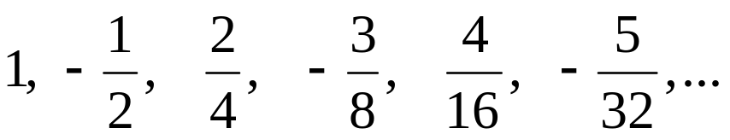
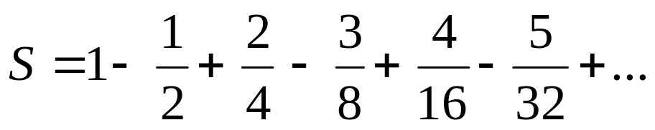
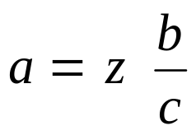
Последовательности
Задача: найти сумму всех элементов последовательности,
которые по модулю больше 0,001:
Элемент последовательности (начиная с №2):
n | 1 | 2 | 3 | 4 | 5 | ...
b | 1 | 2 | 3 | 4 | 5 | ...
c | 2 | 4 | 8 | 16 | 32 | ...
z | -1 | 1 | -1 | 1 | -1 | ...
b = b+1;
c = 2*c;
z = -z;

Slide 74
Алгоритм
начальные значения
начало
S = 0; b = 1;
c = 2; z = -1;
a = 1;
S = 0;
a = 1;
первый элемент
|a| > 0.001?
нет
новый элемент
да
S
S = S + a;
конец
a = z*b/c;
b = b + 1;
c = 2*c; z = -z;
изменение
?
Перестановка?

Slide 75
Программа
математические функции
#include <math.h>
main()
{
int b, c, z;
float S, a;
S = 0; z = -1;
b = 1; c = 2; a = 1;
while (fabs(a) > 0.001) {
S += a;
a = z * b / c;
z = - z;
b ++;
c *= 2;
}
printf ("S = %10.3f", S);
}
чтобы не было округления при делении
fabs – модуль вещественного числа
начальные значения
, b;
увеличение суммы
переход к следующему слагаемому
расчет элемента последовательности
?
Что плохо?

Slide 76
Цикл с постусловием
Задача: Ввести целое положительное число (<2000000) и определить число цифр в нем.
Проблема: Как не дать ввести отрицательное число или ноль?
Решение: Если вводится неверное число, вернуться назад к вводу данных (цикл!).
Особенность: Один раз тело цикла надо сделать в любом случае ⇒ проверку условия цикла надо делать в конце цикла (цикл с постусловием).
Цикл с постусловием – это цикл, в котором проверка условия выполняется в конце цикла.

Slide 77
Цикл с постусловием: алгоритм
начало
ввод n
тело цикла
да
n <= 0?
условие
нет
основной
алгоритм
блок «типовой процесс»
конец

Slide 78
Программа
main()
{
int n;
do {
printf("Введите положительное число\n");
scanf("%d", &n);
}
while ( n <= 0 );
... // основной алгоритм
}
условие
Особенности:
  тело цикла всегда выполняется хотя бы один раз
  после слова while («пока…» ) ставится условие продолжения цикла

Slide 79
Сколько раз выполняется цикл?
a = 4; b = 6;
do { a ++; } while (a <= b);
3 раза
a = 7
a = 4; b = 6;
do { a += b; } while ( a <= b );
1 раз
a = 10
a = 4; b = 6;
do { a += b; } while ( a >= b );
зацикливание
a = 4; b = 6;
do b = a - b; while ( a >= b );
2 раза
b = 6
a = 4; b = 6;
do a += 2; while ( a >= b );
зацикливание

Slide 80
Программирование на языке Си
Тема 8. Оператор выбора

Slide 81
Оператор выбора
Задача: Ввести номер месяца и вывести количество
дней в этом месяце.
Решение: Число дней по месяцам:
  28 дней – 2 (февраль)
  30 дней – 4 (апрель), 6 (июнь), 9 (сентябрь), 11 (ноябрь)
  31 день – 1 (январь), 3 (март), 5 (май), 7 (июль),
  8 (август), 10 (октябрь), 12 (декабрь)
Особенность: Выбор не из двух, а из нескольких
вариантов в зависимости от номера месяца.
?
Можно ли решить известными методами?

Slide 82
Алгоритм
начало
ввод M
M = 1?
да
D = 31;
нет
да
M = 2?
D = 28;
оператор выбора
нет
M = 12?
да
D = 31;
нет
ошибка
вывод D
ни один вариант не подошел
конец

Slide 83
Программа
main()
{
int M, D;
printf("Введите номер месяца:\n");
scanf("%d", &M);
switch ( M ) {
case 2: D = 28;
case 4: case 6: case 9: case 11:
D = 30;
case 1: case 3: case 5: case 7:
case 8: case 10: case 12:
D = 31;
default: D = -1;
}
if (D > 0)
printf("В этом месяце %d дней.", D);
else printf("Неверный номер месяца");
}
выйти из
switch
break;
break;
break;
ни один вариант не подошел

Slide 84
Оператор выбора
Задача: Ввести букву и вывести название животного на
эту букву.
Особенность: выбор по символьной величине.
main()
{
char c;
printf("Введите первую букву названия животного:\n");
scanf("%c", &c);
switch ( c ) {
case 'а': printf("Антилопа"); break;
case 'б': printf("Бизон"); break;
case 'в': printf("Волк"); break;
default: printf("Я не знаю!");
}
}
?
Что будет, если везде убрать break?

Slide 85
Оператор выбора
Особенности:
  после switch может быть имя переменной или арифметическое выражение целого типа (int)
  или символьного типа (char)
  нельзя ставить два одинаковых значения:
switch ( i+3 ) {
case 1: a = b; break;
case 2: a = c;
}
switch ( x ) {
case 1: a = b; break;
case 1: a = c;
}

Slide 86
Программирование на языке Си
Тема 9. Процедуры

Slide 87
Процедуры
Задача: Построить фигуру:
Особенность: Три похожие фигуры.
  общее: размеры, угол поворота
  отличия: координаты, цвет
?
Можно ли решить известными методами?
?
Сколько координат надо задать?

Slide 88
Процедуры
Процедура – это вспомогательный алгоритм, который предназначен для выполнения некоторых действий.
Применение:
  выполнение одинаковых действий в разных местах программы
  разбивка программы (или другой процедуры) на подзадачи для лучшего восприятия
Задача
Подзадача1
Подзадача2
Подзадача3
1.1
1.2
1.3
2.1
2.2
2.3
3.1
3.2
3.3

Slide 89
Процедуры
Порядок разработки:
  выделить одинаковое или похожее (три фигуры)
  найти в них общее (размеры, форма, угол поворота) и отличия (координаты, цвет)
  отличия записать в виде неизвестных переменных, они будут параметрами процедуры
имя
процедуры
параметры
(x, y-60)
60
void Tr( int x, int y, int c )
{
...
}
(x, y)
100
(x+100, y)
цвет
тело
координаты
void – «пустой» (некоторые действия)

Slide 90
Процедуры
формальные
параметры
(x, y-60)
void Tr( int x, int y, int c )
{
moveto ( x, y );
lineto ( x, y-60 );
lineto ( x+100, y );
lineto ( x, y );
setfillstyle ( 1, c );
floodfill ( x+20, y-20, 15);
}
60
(x, y)
100
(x+100, y)
тело процедуры
«Формальные параметры» могут изменяться, заранее неизвестны (обозначаются именами, как переменные).

Slide 91
Программа
формальные параметры
#include <conio.h>
#include <graphics.h>
main()
{
initwindow (400, 300);
Tr (100, 100, COLOR(0,0,255));
Tr (200, 100, COLOR(0,255,0));
Tr (200, 160, COLOR(255,0,0));
getch();
closegraph();
}
60
void Tr( int x, int y, int c)
{
...
}
(100,100)
100
процедура
вызовы процедуры
фактические параметры

Slide 92
Процедуры
Особенности:
  обычно процедуры расположены выше основной программы
  в заголовке процедуры перечисляются формальные параметры, они обозначаются именами, поскольку могут меняться
  при вызове процедуры в скобках указывают фактические параметры (числа или арифметические выражения) в том же порядке
void Tr( int x, int y, int c )
Tr ( 200, 100, COLOR(255,0,0));
x
y
c

Slide 93
Процедуры
Особенности:
  для каждого формального параметра в заголовке процедуры указывают его тип
  внутри процедуры параметры используются так же, как и переменные
  в процедуре можно объявлять дополнительные локальные переменные, остальные процедуры не имеют к ним доступа
void A ( int x, float y, char z ) { ... }
void A ( int x, float y, char z )
{
int a2, bbc = 345;
...
}
локальные переменные
int a2, bbc = 345;

Slide 94








Как поменять местами?
2
Задача: поменять местами содержимое двух чашек.
1
3
Задача: поменять местами содержимое двух ячеек памяти.
x
y
c = x;
x = y;
y = c;
2
6
4
4
6
x = y;
y = x;
1
3
?
?
Можно ли обойтись без c?
4
c

Slide 95
Параметры-переменные
Задача: составить процедуру, которая меняет местами значения двух переменных.
Особенности: надо, чтобы изменения, сделанные в процедуре, стали известны вызывающей программе.
main()
{
int x = 1, y = 2;
Swap ( x, y );
printf ( "x = %d, y = %d", x, y );
}
void Swap ( int a, int b )
{
int c;
c = a; a = b; b = c;
}
эта процедура работает с копиями параметров
x = 1, y = 2

Slide 96
Параметры-переменные
void Swap ( int & a, int & b )
{
int c;
c = a; a = b; b = c;
}
&
&
параметры могут изменяться
Применение:
таким образом процедура (и функция) может возвращать несколько значений
Запрещенные варианты вызова
  Swap ( 2, 3 ); // числа
  Swap ( x+z, y+2 ); // выражения

Slide 97
Программирование на языке Си
Тема 10. Функции

Slide 98
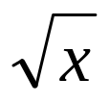
Функции
Функция – это вспомогательный алгоритм (подпрограмма), результатом работы которого является некоторое значение.
Примеры:
  вычисление модуля числа,
  расчет значений по сложным формулам
  ответ на вопрос (простое число или нет?)
Зачем?
  для выполнения одинаковых расчетов в различных местах программы
  для создания общедоступных библиотек функций
?
В чем отличие от процедур?

Slide 99
Функции
Задача: составить функцию, которая вычисляет наибольшее из двух значений, и привести пример ее использования
Функция:
тип результата
формальные параметры
int Max ( int a, int b )
{
if ( a > b ) return a ;
else return b ;
}
return - вернуть результат функции

Slide 100
Функции
Особенности:
  в начале заголовка ставится тип результата
  формальные параметры описываются так же, как и для процедур
  можно использовать параметры-переменные
  функции обычно располагаются до основной программы
Max ( int a, int b )
int
float qq ( )
int a, float x, char c
int Vasya (int a, int b )
&
&

Slide 101
Функции
Особенности:
  можно объявлять и использовать локальные переменные
float qq ( int a, int b)
{
...
}
float x, y;
локальные переменные
!
Локальные переменные недоступны в основной программе и других процедурах и функциях.

Slide 102
Программа
main()
{
int a, b, с;
printf ( "Введите два числа\n" );
scanf ( "%d%d", &a, &b );
c = Max ( a, b );
printf ( "Наибольшее число %d", c );
}
int Max ( int a, int b )
{
...
}
формальные параметры
фактические параметры
вызов функции

Slide 103
Логические функции
Задача: составить функцию, которая определяет, верно ли, что заданное число – простое.
Особенности:
  ответ – логическое значение: «да» (1) или «нет» (0)
  результат функции можно использовать как логическую величину в условиях (if, while)
Алгоритм: считаем число делителей в интервале от 2 до N-1, если оно не равно нулю – число составное.
count = 0;
for (i = 2; i < N; i ++)
if ( N % i == 0) count ++;
if ( count == 0 )
// число N простое}
else // число N составное
?
Как улучшить?

Slide 104
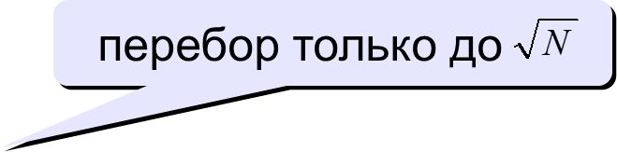
Функция: простое число или нет
int Prime ( int N )
{
int count = 0, i;
for (i = 2; i*i <= N; i++)
if (N % i == 0) count ++;
return (count == 0);
}
if (count == 0) return 1;
else return 0;

Slide 105
Логические функции
#include <stdio.h>
main()
{
int N;
printf ( "Введите целое число\n" );
scanf ( "%d", &N );
if ( Prime( N ) )
printf ("%d - простое число", N);
else printf ("%d - составное число", N);
}
int Prime ( int N )
{
...
}
функция
Prime( N )

Slide 106
Программирование на языке Си
Тема 11. Случайные числа

Slide 107
Случайные числа
Случайные явления: везде…
  бросание монеты («орел» или «решка»)
  падение снега
  броуновское движение
  помехи при телефонной связи
  шум радиоэфира
Случайные числа – это такая последовательность чисел, для которой невозможно предсказать следующее даже зная все предыдущие.
Проблема: как получить на компьютере?
Возможные решения:
  использовать внешний источник шумовых помех
  с помощью математических преобразований

Slide 108

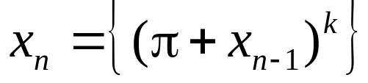
Псевдослучайные числа
Псевдослучайные числа – это такая последовательность чисел, которая обладает свойствами случайных чисел, но каждое следующее число вычисляется по заданной формуле.
Примеры:
  Случайные целые числа [0,m) (линейный конгруэнтный метод)
  Случайные вещественные числа [0,1]
Литература:
  Д. Кнут, Искусство программирования для ЭВМ, т.2.
a, c, m - целые числа
2³⁰-1
простое число
остаток от деления
дробная часть числа
например, k = 5

Slide 109
Генератор случайных чисел в Си
#include <stdlib.h> // случайные числа
RAND_MAX – максимальное случайное целое число
(обычно RAND_MAX = 32767)
rand() – случайное целое число в интервале
[0,RAND_MAX]
srand(N) – установить начальное значение
последовательности случайных чисел N:
int x, y;
x = rand(); // первое число [0,RAND_MAX]
y = rand(); // уже другое число
srand ( 345 ); // начнем с 345

Slide 110
Целые числа в заданном интервале
Целые числа в интервале [0,N-1]:
Примеры:
Целые числа в интервале [a,b]:
int random(int N) {
return rand()% N;
}
x = random ( 100 ); // интервал [0,99]
x = random ( z ); // интервал [0,z-1]
x = random ( z ) + a; // интервал [a,z-1+a]
x = random (b – a + 1) + a; // интервал [a,b]

Slide 111
Генератор случайных чисел в Си
Вещественные числа в интервале [0,1]
float x;
x = 1.*rand() / RAND_MAX; // интервал [0,1]
Вещественные числа в интервале [0,z]
x = 1.*z*rand() / RAND_MAX;
Вещественные числа в интервале [a,z+a]
x = 1.*z*rand() / RAND_MAX + a;
Вещественные числа в интервале [a,b]
x = 1.*(b-a)*rand() / RAND_MAX + a;
[0,RAND_MAX] = [0,32767]

